Slide 1
HINKU-investoinnit: Aurinkovoimaloiden yhteishankinta ja sen laajentaminen, yleisön haastaminen investoinneista
Tampere 26.1.2017
Pasi Tainio ja Olli-Pekka Pietiläinen
Suomen ympäristökeskus

Slide 2
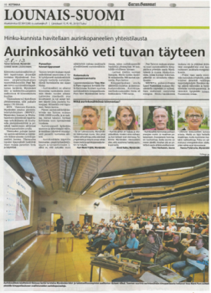
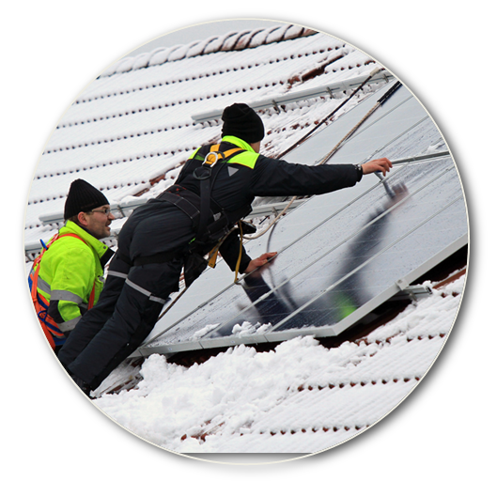
Aurinkovoimaloita yhteishankintana
Pieniä yhteishankintoja 2013 alkaen
2015 leasing-pilotti kunnille
2016 isosti
Koko Suomi kohteena, alunperin tavoitteena 1 M€ ~ 1 MWp
Toteuttajina SYKE ja KL-Kuntahankinnat Oy
Ensimmäisessä vaiheessa 34 kuntaa, 1,2 MWp
  Mukana mm. Tampere-talo, Tesoman jäähalli, Nokialta virastotalo, varikko ja keskuskeittiö, Urjalasta kunnantalo ja jv-puhdistamo

Slide 3
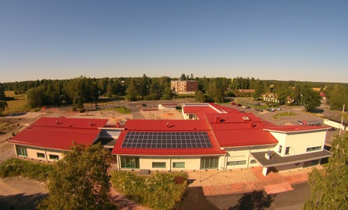
Kaikki mukaan!
ELYstä kuultua. ”Kilpailutus kannattaa. Eräässä kohteessa on tänä vuonna maksettu markkinahintaan nähden jopa kolminkertainen hinta”
Kunnat, kuntien omistamat yhtiöt ja seurakunnat
Neljän vuoden puitesopimus
  Koska vain mukaan
Rahoitus: joko oma investointi tai kuukausiveloitus
Helppo, luotettava, edullinen, nopea
http://kuntahankinnat.fi/fi/energia/aurinkosahkovoimalat-2016
Pikkulaurin päiväkoti, Mynämäki, Timo Oja

Slide 4
Energy Add-ons
SYKE, Inspira, Kuntahankinnat, muut
Konkreettisia energiainvestointeja (ES, ET, UE) usealla eri sektorilla
  Aurinkolämpö, lämpöpumput, LED-valaistus, kaasuautot, jne.
  Yhteishankintoja, rahoitusratkaisu sisäänrakennettuna
Pääsääntöisesti asiakkaina kunnat, mutta myös muut yksityisen ja julkisen puolen tahot käyvät

Slide 5
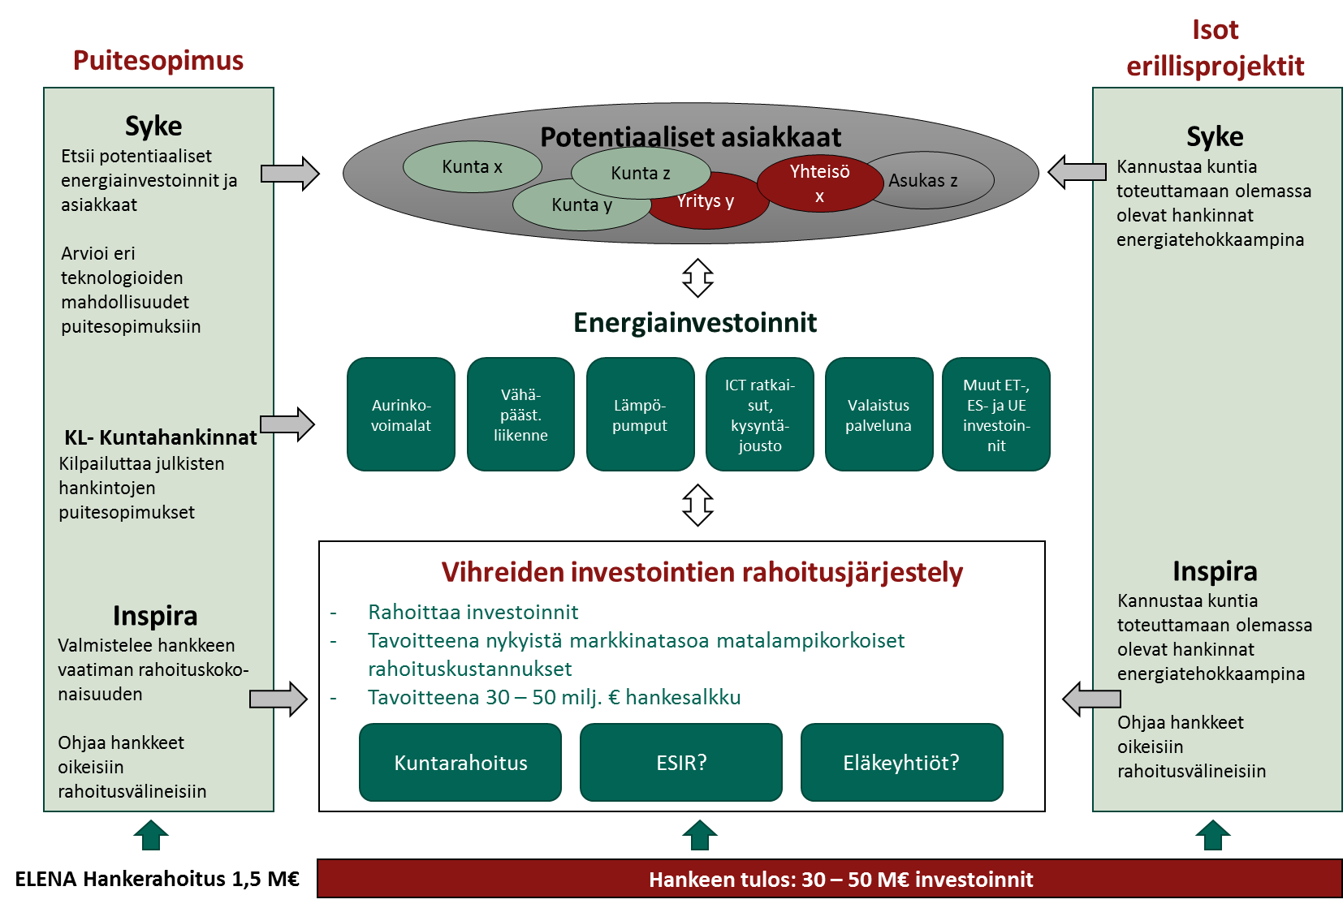
Energy Add-ons

Slide 6
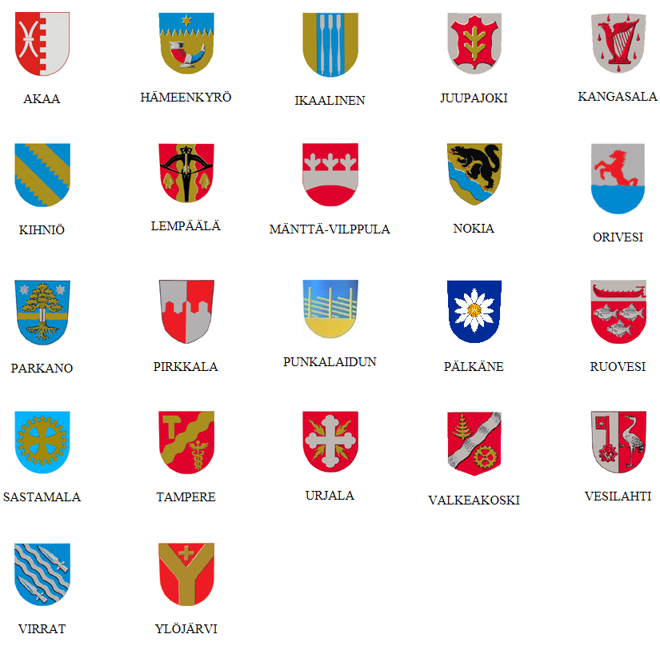
Pirkanmaan kuntien haastaminen

Slide 7
Pirkanmaan kuntien haastaminen
3 + 1 haastetta
  Aurinkopaneelit
    kuntaorganisaatio, yritykset, asukkaat
  Yhteiskäyttöiset sähköpyörät
    kuntaorganisaatio, yritykset
  Led-katuvalot
    kuntaorganisaatio
  Yleisön ehdotus?

Slide 8
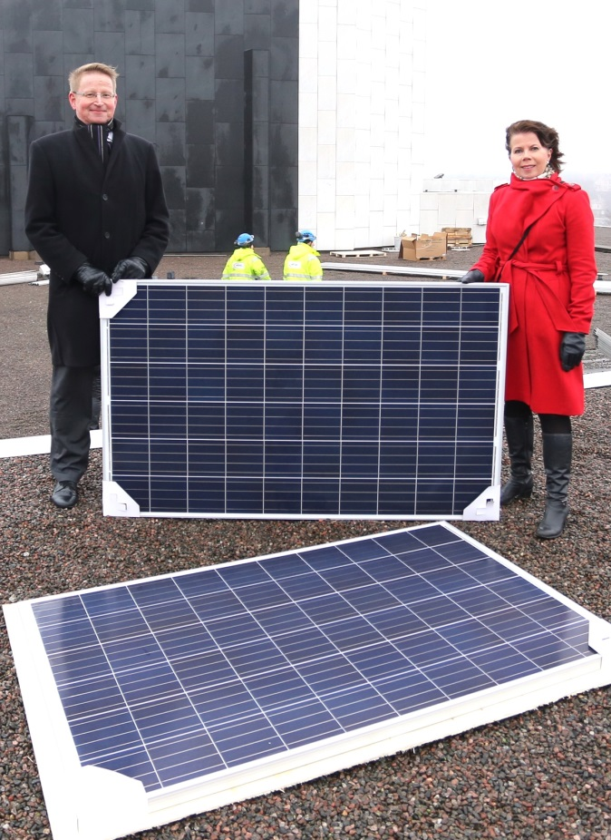
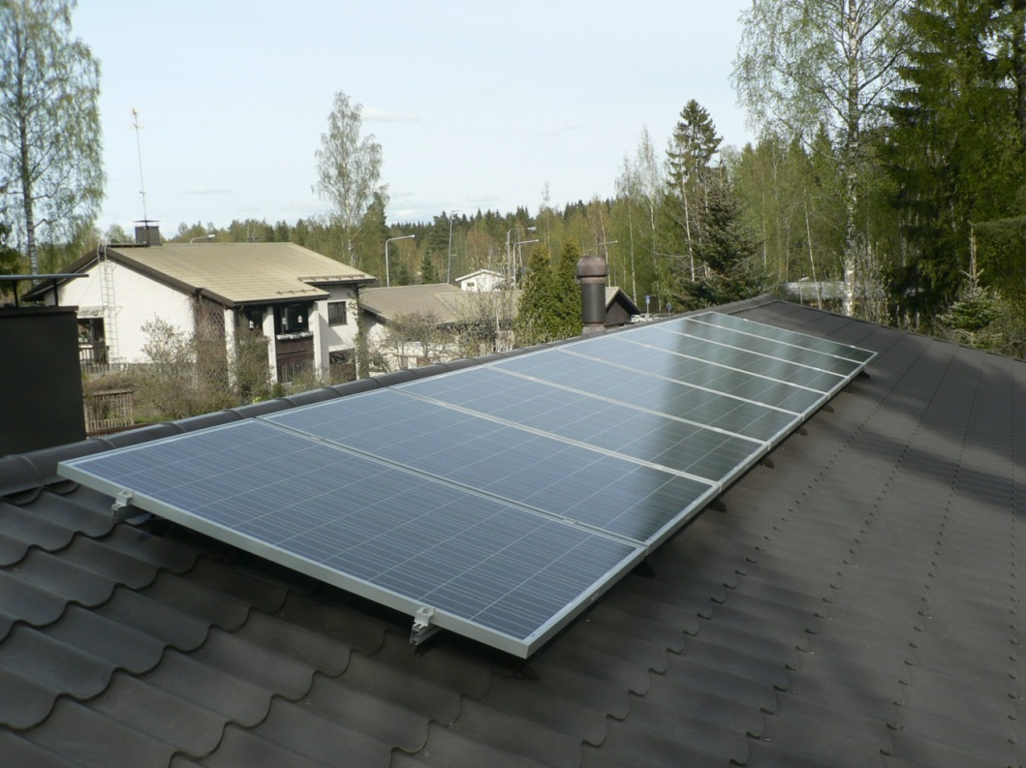
Pirkanmaan kuntien haastaminen
  Aurinkopaneelit
    kuntaorganisaatio, yritykset, asukkaat

Slide 9
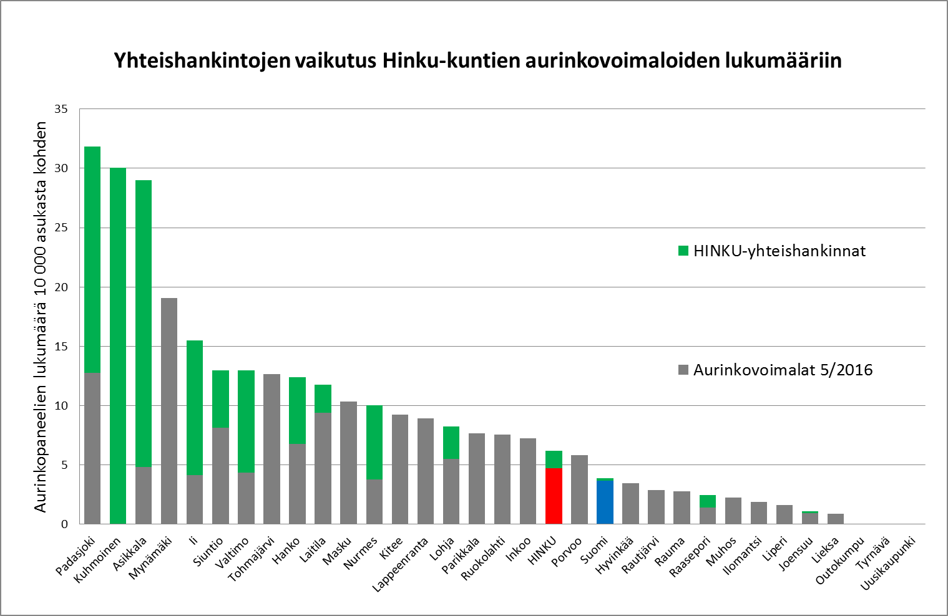
Pirkanmaan kuntien haastaminen
  Aurinkopaneelit

Slide 10
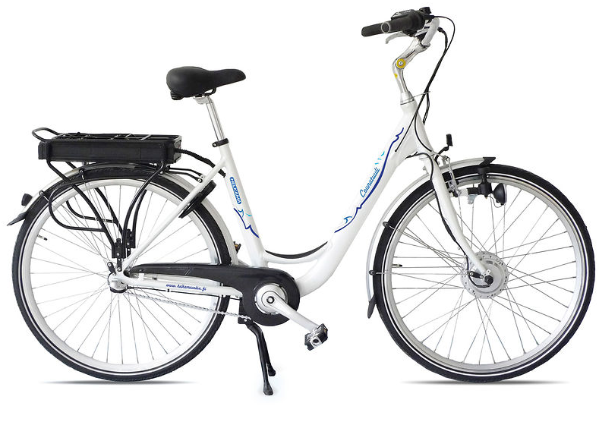
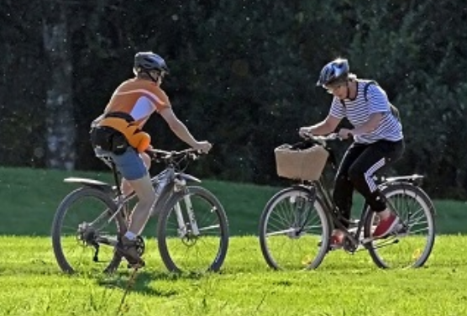
Pirkanmaan kuntien haastaminen
  Yhteiskäyttöiset sähköpyörät
    kuntaorganisaatio, yritykset
    ”pienet siirtymiset työpäivän aikana, hymyssä suin, ilman hikeä, himopyöräilijät ylämäessä kevyesti ohittaen ☺☺☺”

Slide 11
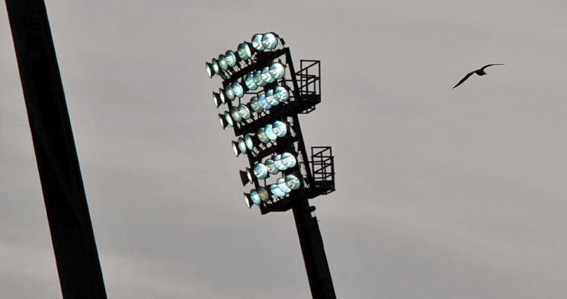
Pirkanmaan kuntien haastaminen
  Led-katuvalot
    kuntaorganisaatio

Slide 12
Pirkanmaan kuntien haastaminen
  Suhteellisuusperiaate?

Slide 13
Pirkanmaan kuntien haastaminen
  Pirkanmaalle Hinku-kuntia – kuinka monta?
  Pirkanmaasta Hinku-maakunta – Suomen ykkönen?

